Slide 1
추상화
김용기

Slide 2
목차
1
서양철학의 사고방식과 OOP
2
분류 (Classification)
3
추상화(Abstraction)
4
번외 (스터디 회고)

Slide 3
서양철학의 사고방식과 OOP
추상적
chair
구체적
a chair
프로그래밍적으로 서술한다면?
코드상으로 존재하는 Chair 클래스 (추상적) 메모리로 (구체적) 인스턴스화 된다.

Slide 4
분류 (Classification)
앞선 사고방식은 ‘분류’란 개념으로 정립된다.
분류란, 「개체의 속성이 동일한 경우 개체 그룹이 같은 범주에 속한다」이다
프로그래밍적으로 서술한다면?
프로퍼티가 유사한 객체가 있다면 일반화 과정을 통해 클래스로 추상화한다

Slide 5
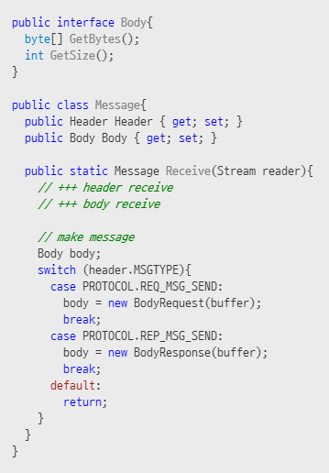
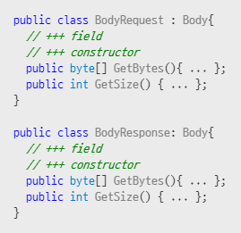
추상화 (Abstraction)
분류의 이점을 본 프로그래밍 경험이 있다면? `나만의 프로토콜 설계` 프로젝트

Slide 6
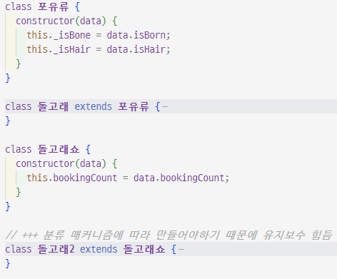
번외: 상속의 한계
분류가 유연성이 없다.
종(species)이라는 분류 매커니즘이 아닌
다른 분류 매커니즘이 필요할때
돌고래라는 개체를 매커니즘마다 계속 만들어야하나?

Slide 7
번외: 위임(Delegation)으로 극복
코드로 이동

Slide 8
Thank You

